Slide 1

Noite de paz, noite de amor; Tudo dorme, em derredor! Entre os astros que espargem a luz Bela, indicando o menino Jesus, Brilha a estrela da paz, Brilha a estrela da paz

Slide 2
Noite de paz, noite de amor; Ouve o fiel pastor Coros celestes que cantam a paz, Que nesta noite sublime nos traz, O nosso bom redentor, O nosso bom redentor .

Slide 3
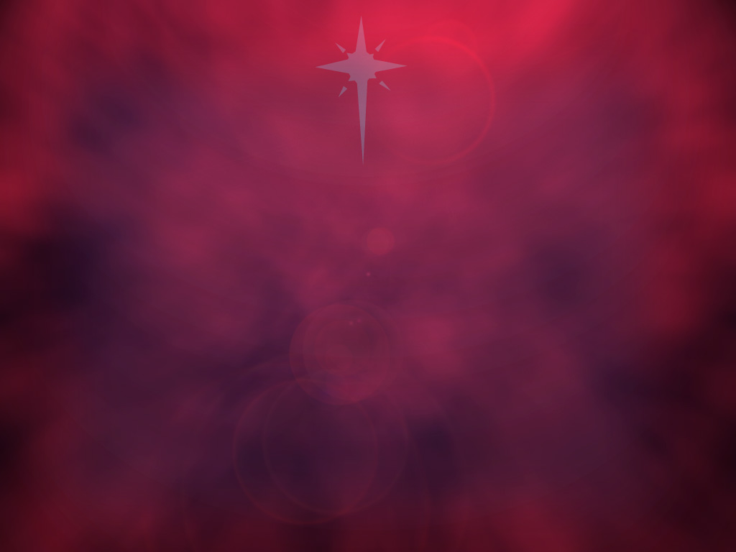
Noite de paz, noite de amor; Oh! Que belo resplendor, Paira no rosto do meigo Jesus! E no presépio do mundo, a luz! Astro de eterno fulgor, Astro de eterno fulgor.

